Slide 1
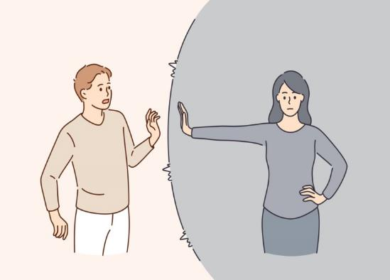
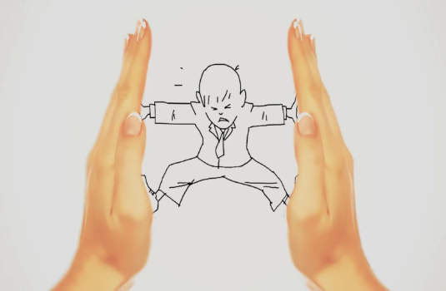
КГУ «Региональный центр психологической поддержки и дополнительного образования» Управления образования акимата Костанайской области
ПАМЯТКА
«8 фраз, которые помогут отстоять личные границы»
(для учащихся и родителей)
1. У меня много работы, к сожалению, я не смогу тебе помочь;
2. Если ты будешь продолжать кричать на меня, я уйду;
3. Сейчас я не могу ответить тебе, мне нужно время для того, чтобы подумать;
4. Мне больно, когда ты говоришь со мной так, пожалуйста, не делай этого;
5. Спасибо за совет, но я все-таки останусь при своей мнении и буду делать так, как я решил (-а);
6. Когда ты так поступаешь, меня это ранит, давай поговорим об этом;
7. Большое спасибо за предложение, но я вынужден отказаться;
8. Я чувствую дискомфорт, пожалуйста, давай больше не будем об этом.

